Slide 1


UỶ BAN NHÂN DÂN XÃ XUÂN HÒA
TRƯỜNG MẦM NON SỐ 1 XUÂN HÒA
LĨNH VỰC PHÁT TRIỂN THẨM MỸ
HOẠT ĐỘNG ÂM NHẠC
Dạy hát: Một con vịt
Trò chơi: Đóng băng
Đối tượng: lớp 2T –TT
Giáo viên: Hà Thị Hồng Thái

Slide 2
Giai điệu
thân quen

Slide 4



Slide 5
TRÒ CHƠI
ĐÓNG BĂNG ( EL 32 )

Slide 6
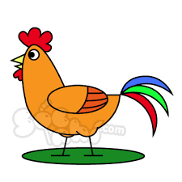
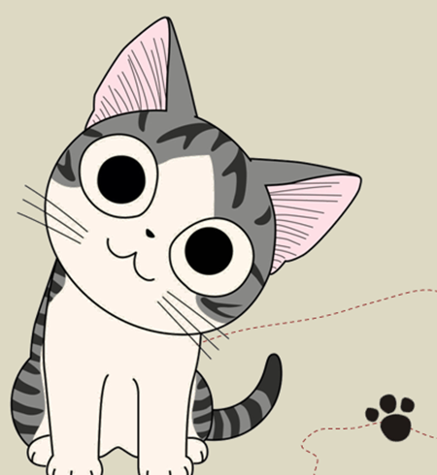
TIEP THEO

